Slide 1


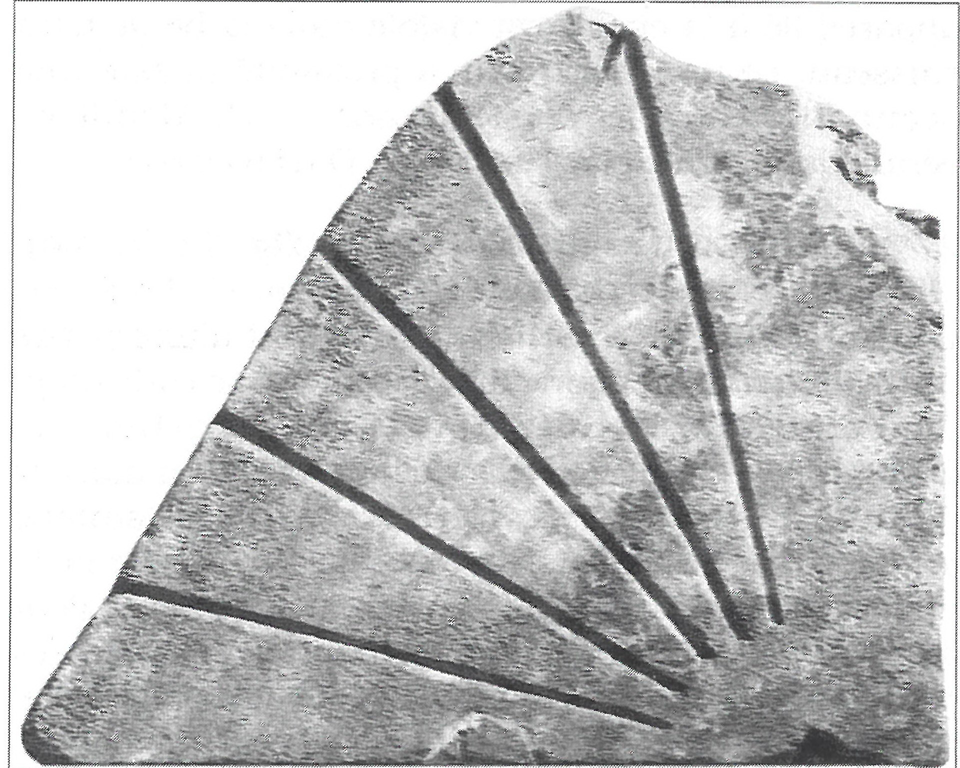
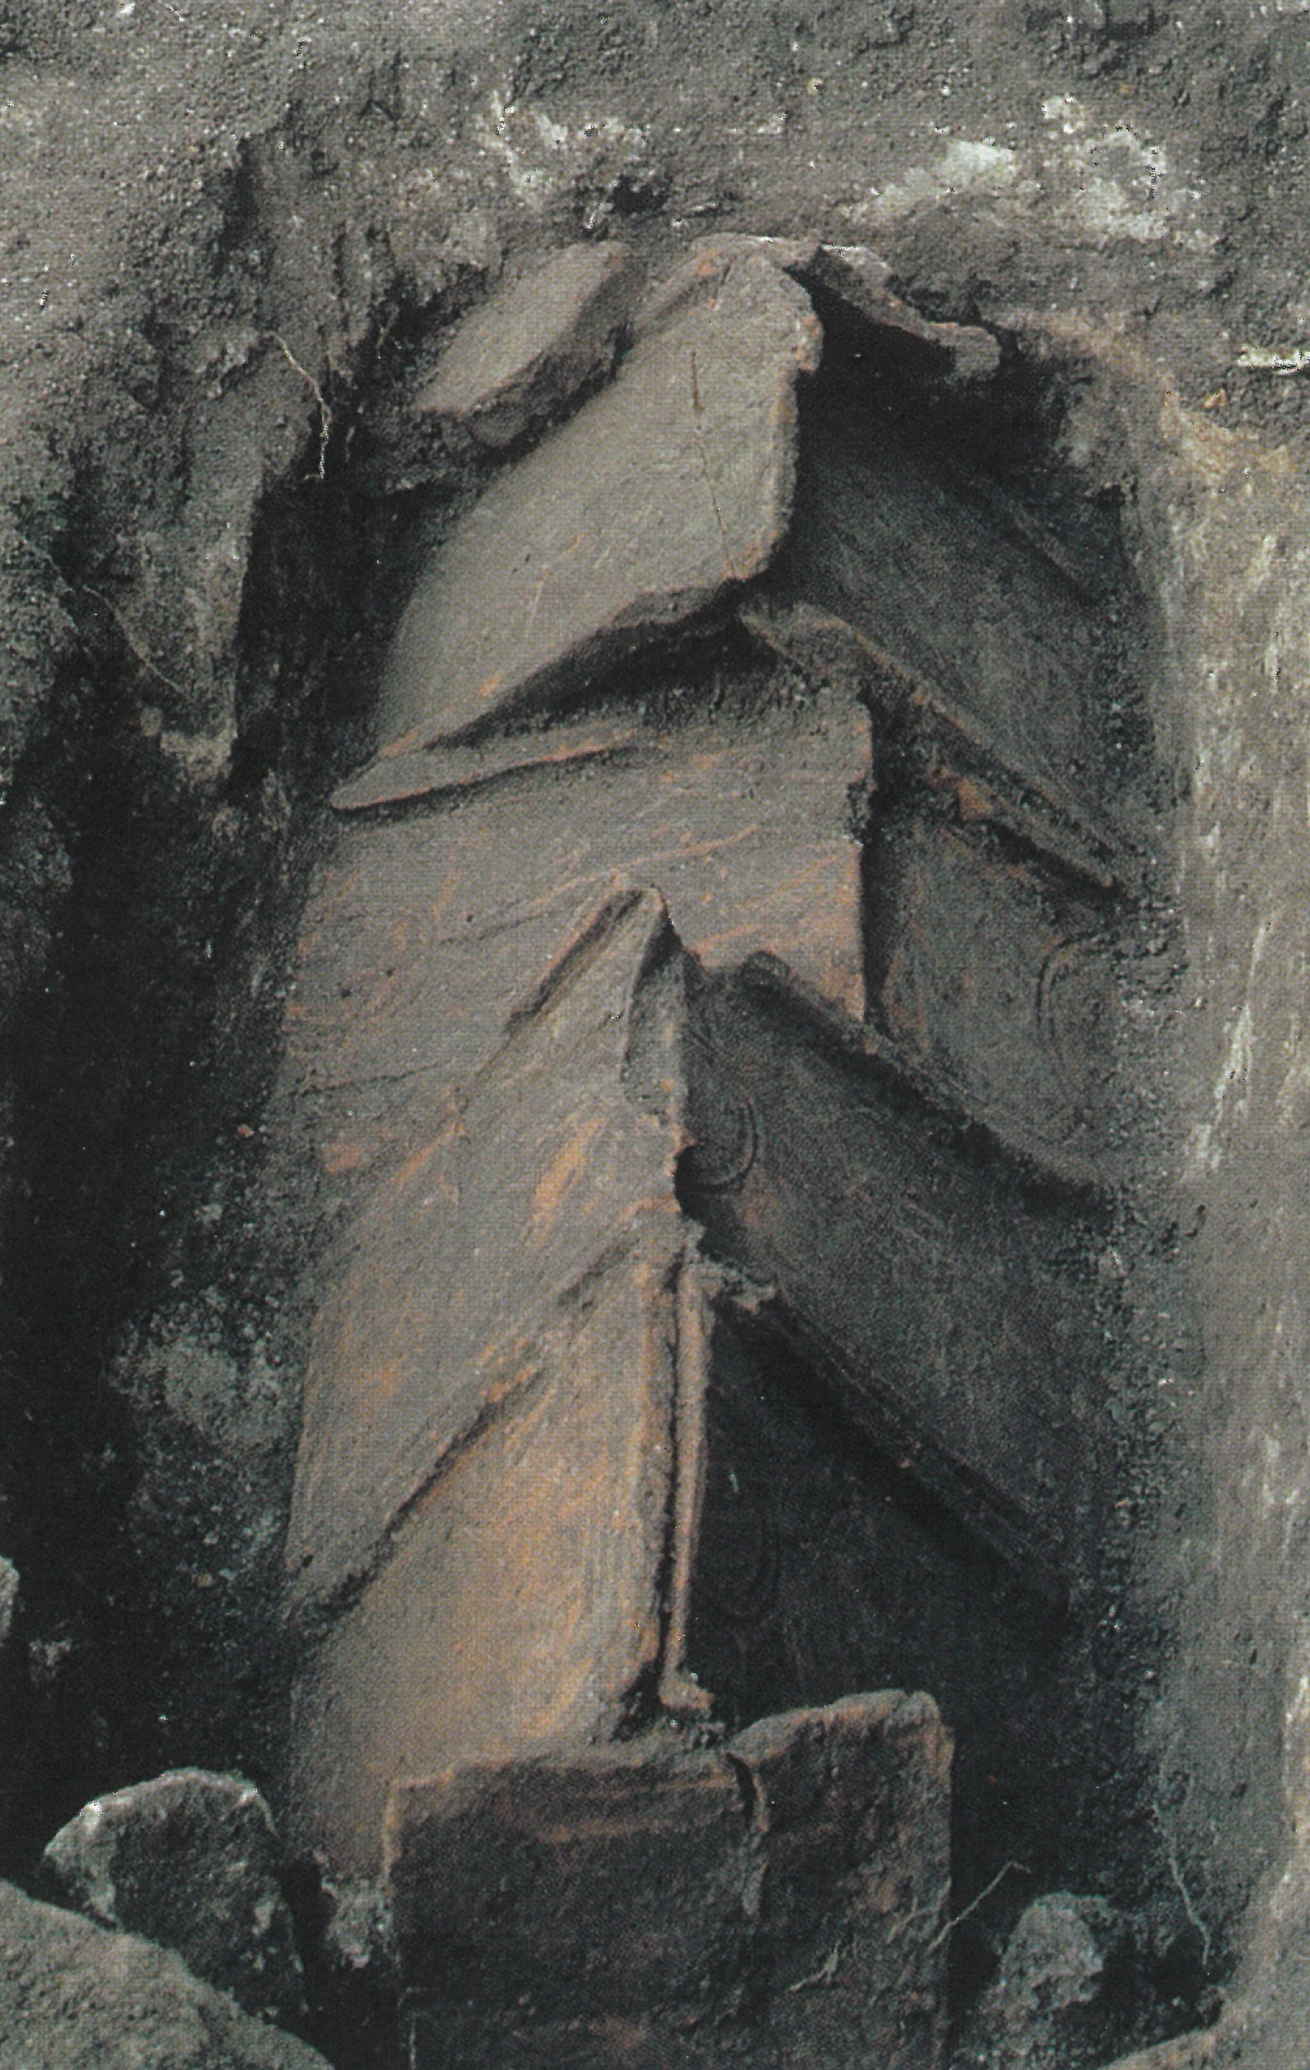
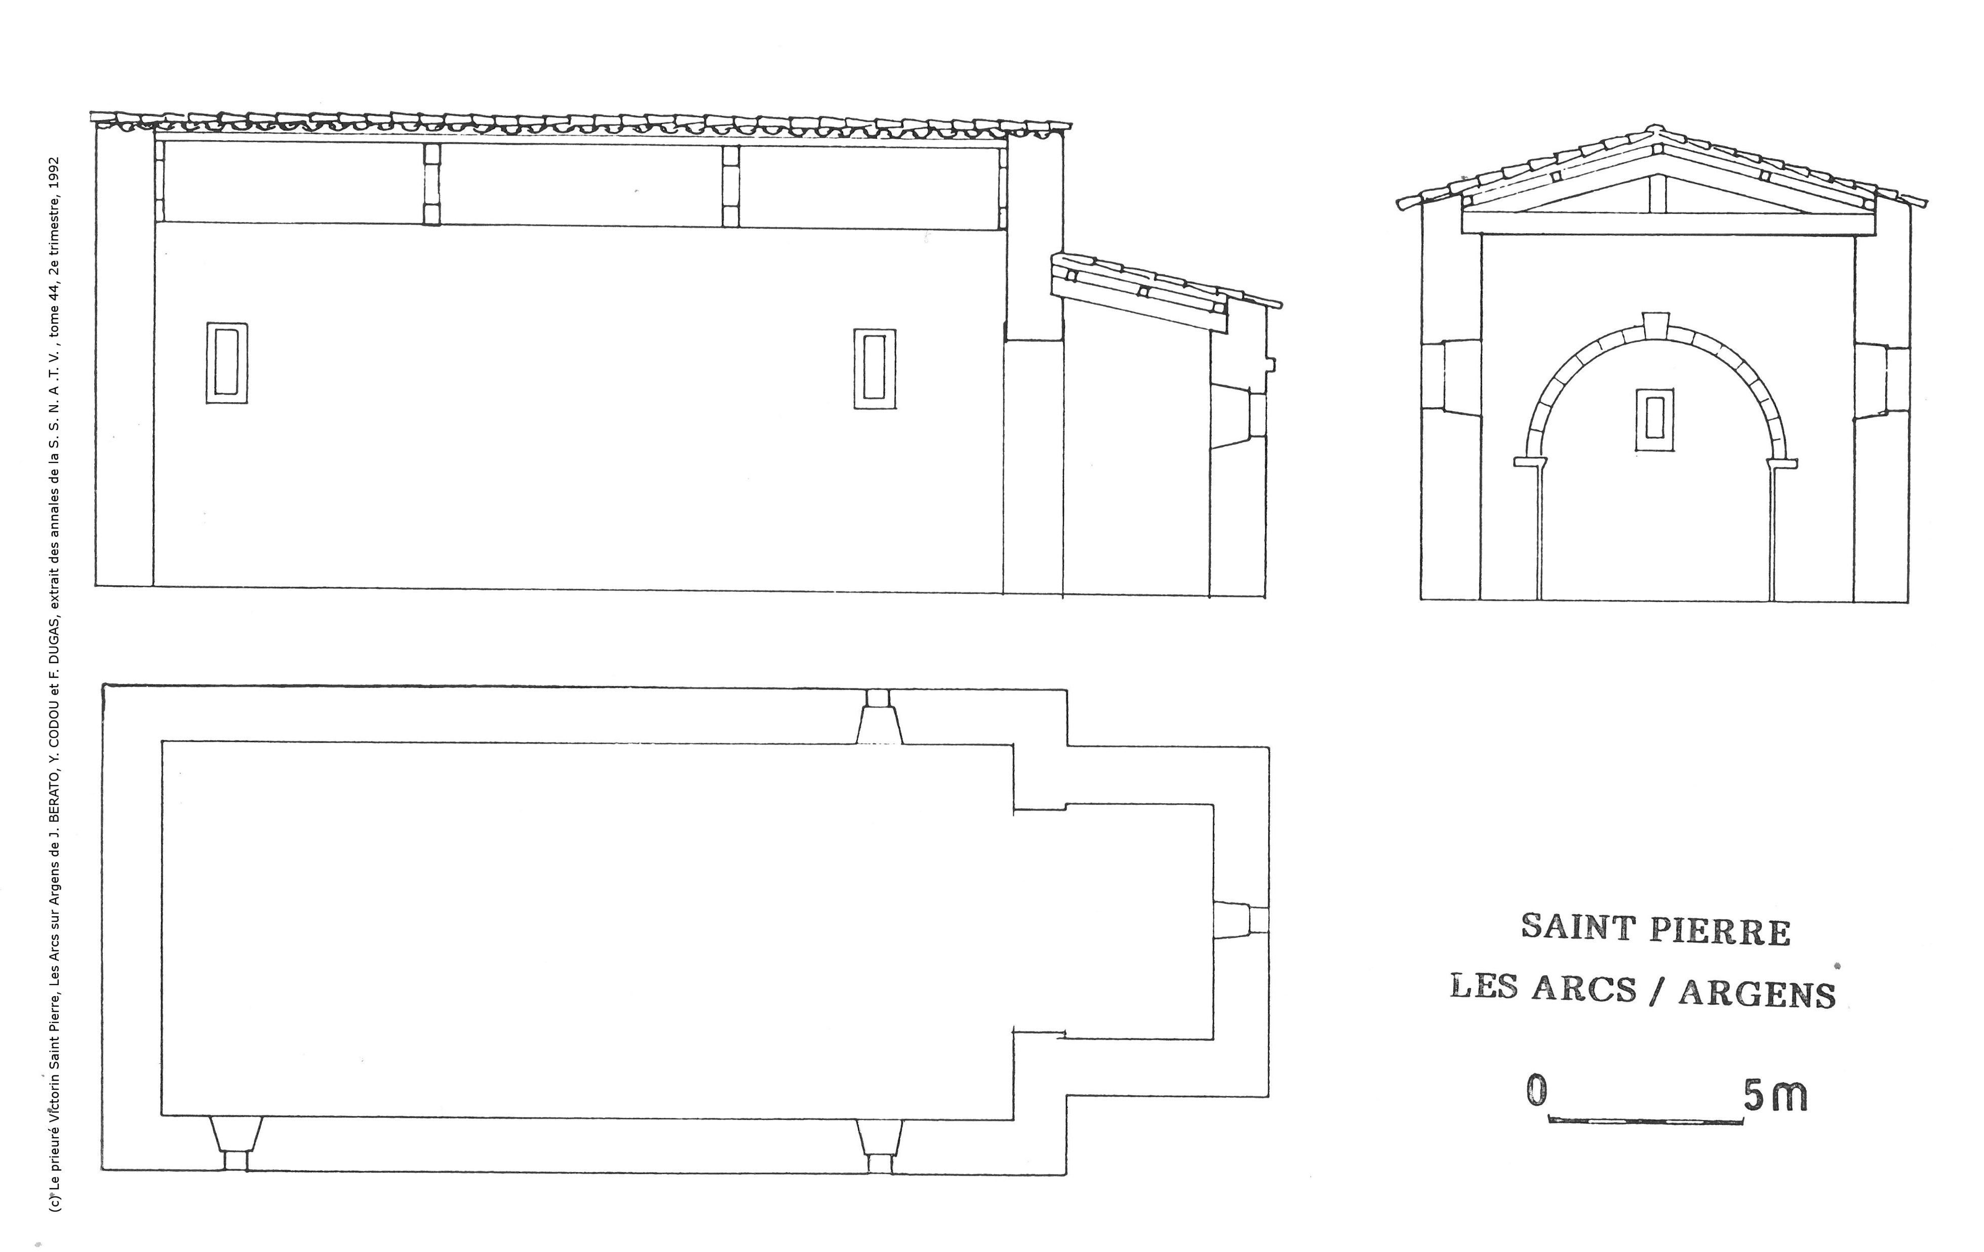
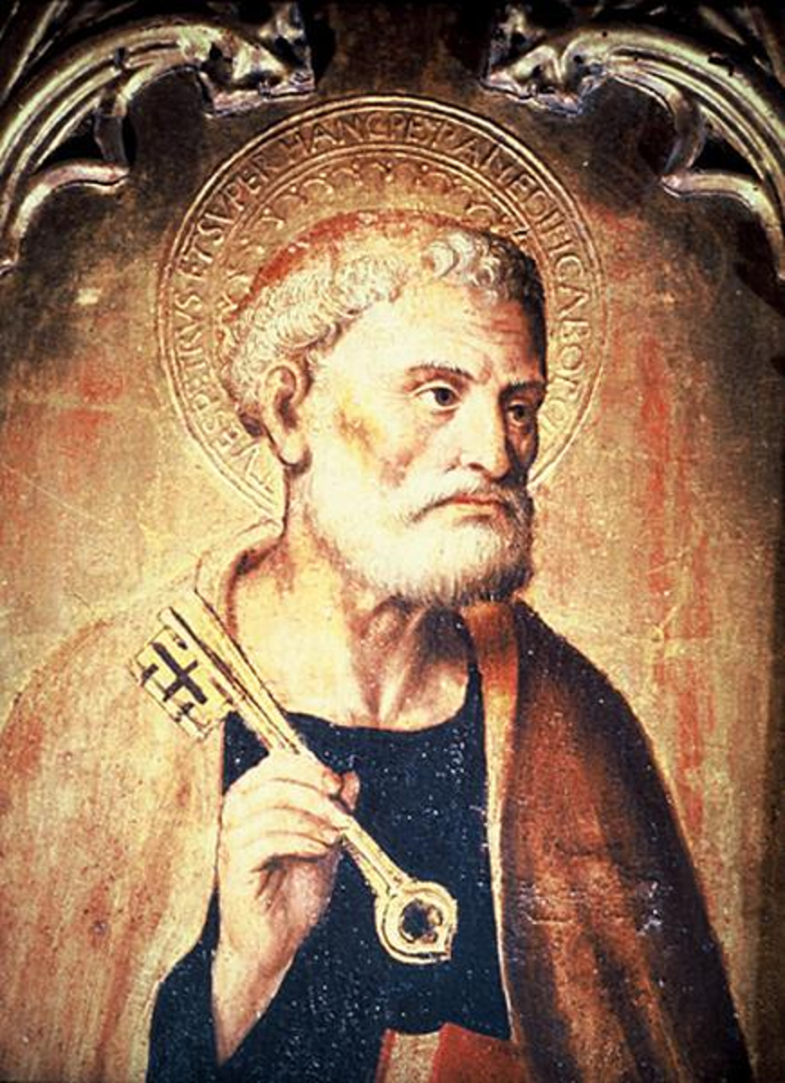
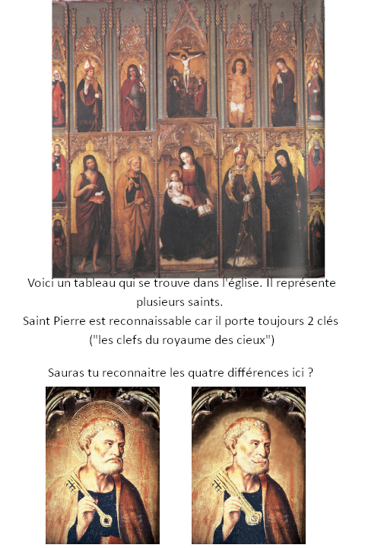



Les quartiers
Bienvenue sur la plaque de Saint Pierre
En résumé
Les vestiges de la villa s’étendent sur 3000m² environ de part et d’autre de la voie ferrée.….
Pour en savoir plus …
En résumé
Des travaux d’aménagements en février 1994, dans la cour de la ferme, ont permis de découvrir 8 squelettes…
Pour en savoir plus …
En résumé
Assez rapidement, l’église devient le centre d’un prieuré victorin, dépendant de l’abbaye St Victor de Marseille....
Pour en savoir plus …
En résumé
Premier prêtre, Pierre joua (avec Paul) un rôle considérable dans la fondation de l’Eglise....
Pour en savoir plus …
Pour les plus joueurs d’entre vous
Cliquez sur l’image pour avoir la réponse
Ville de Les Arcs sur Argens
Bastide Sainte
Cécile
Retrouvez toutes nos actualités
sur le site de la mairie des Arcs
ici

